Slide 1
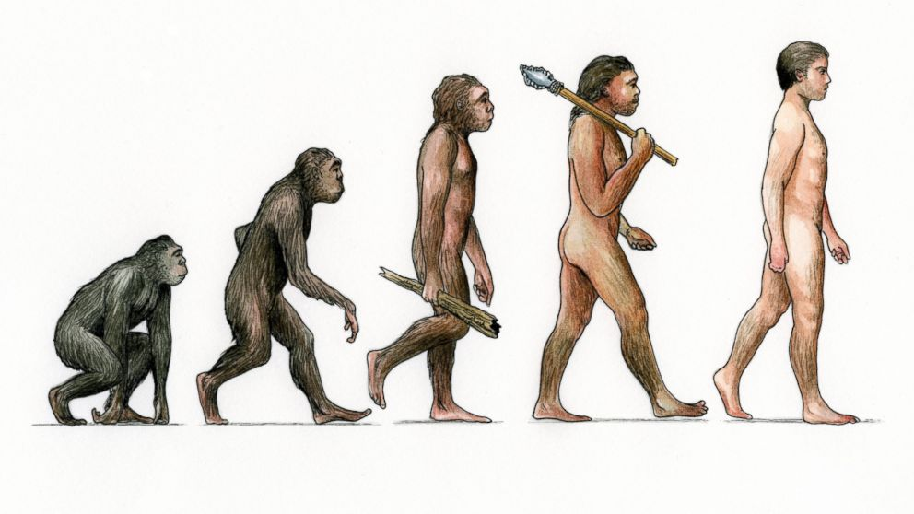
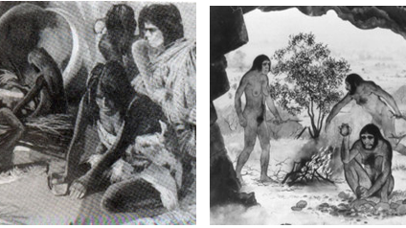
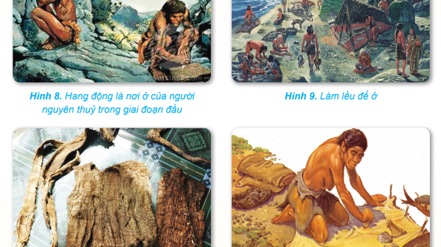
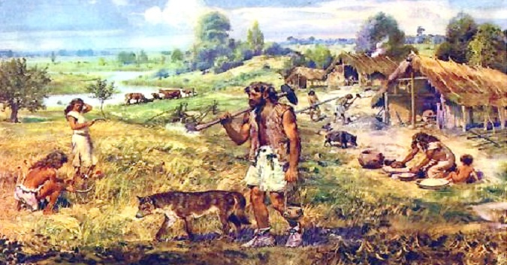
Tiết 4.Bài 4.
NGUỒN GỐC LOÀI NGƯỜI

Slide 2
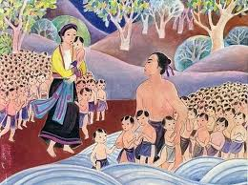

Quan sát hình ảnh em liên tưởng đến câu truyện gì? Kể tóm tắt lại câu truyện đó?
Tổ tiên của dân tộc Việt chính là cha Lạc Long Quân và mẹ Âu Cơ (theo truyền thuyết Việt Nam)

Slide 3
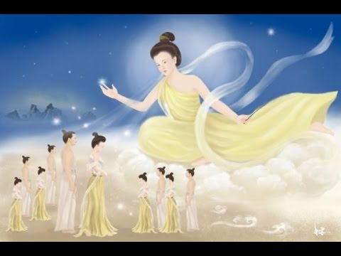
Nữ Oa tạo ra con người (theo thần thoại Trung Quốc)

Slide 4


Slide 5
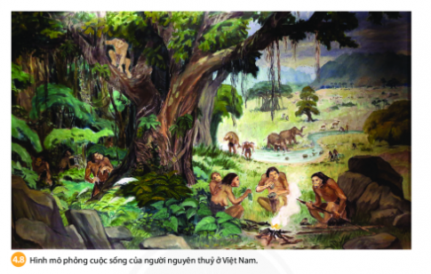
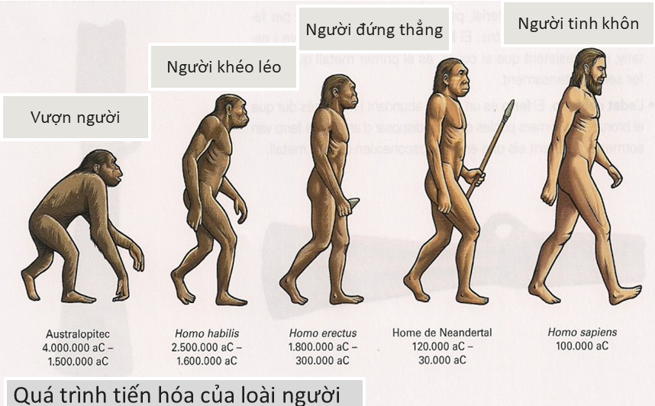

Tiết 4. BÀI 4. NGUỒN GỐC LOÀI NGƯỜI
Học xong bài này, em sẽ:
Mô tả được quá trình tiến hóa từ vượn thành người.
Xác định được dấu tích của Người tối cổ ở Đông Nam Á.

Slide 6
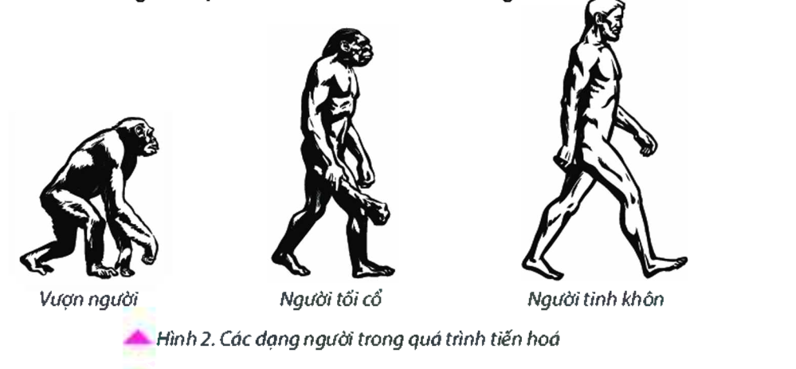
1. Quá trình tiến hóa từ vượn thành người
Dựa vào hình trên kết hợp với thông tin trong SGK, em hãy cho biết quá trình tiến hóa từ Vượn thành người đã trải qua những giai đoạn nào?
Vượn người
Người tối cổ
Người tinh khôn

Slide 7

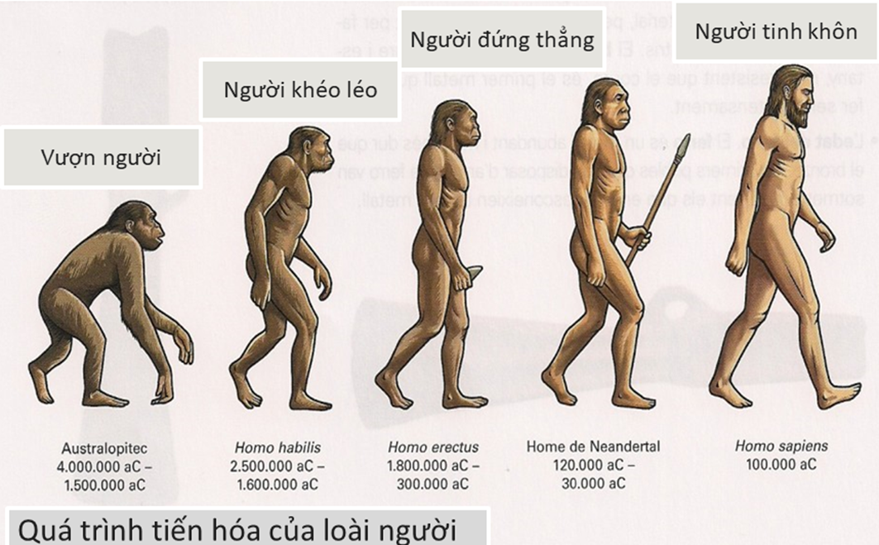
1. Quá trình tiến hóa từ vượn thành người
Phiếu học tập:
 | Vượn người | Người tối cổ | Người tinh khôn
Thời gian xuất hiện
Đặc điểm hình dạng

Slide 8

1. Quá trình tiến hóa từ vượn thành người
 | Vượn người | Người tối cổ | Người tinh khôn
Thời gian xuất hiện
Đặc điểm hình dạng
Khoảng 5- 6 triệu năm trước.
Khoảng 4 triệu năm trước.
Khoảng 4 vạn năm trước.
- Cơ thể có lớp lông.
- Có thể đi, đứng bằng 2 chi sau.
- 2 chi trước có thể cầm, nắm.
- Hoàn toàn đi, đứng bằng 2 chân.
- 2 chi trước được tự do để sử dụng công cụ và tìm kiếm thức ăn.
- Hình thành trung tâm phát tiếng nói trong não.
- Có cấu tạo cơ thể cơ bản giống người ngày nay.

Slide 9
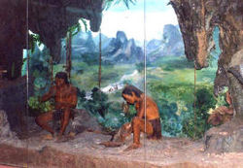
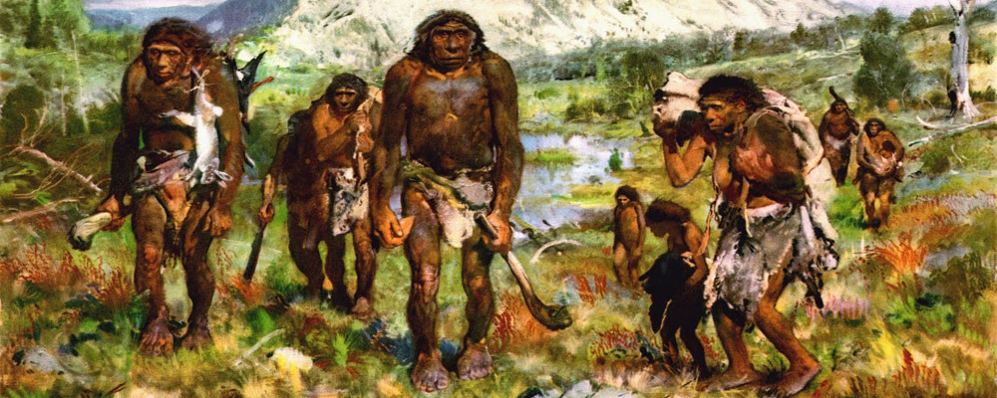
Em hãy quan sát hình ảnh và trình bày đặc điểm và cuộc sống của người tối cổ?

Slide 10
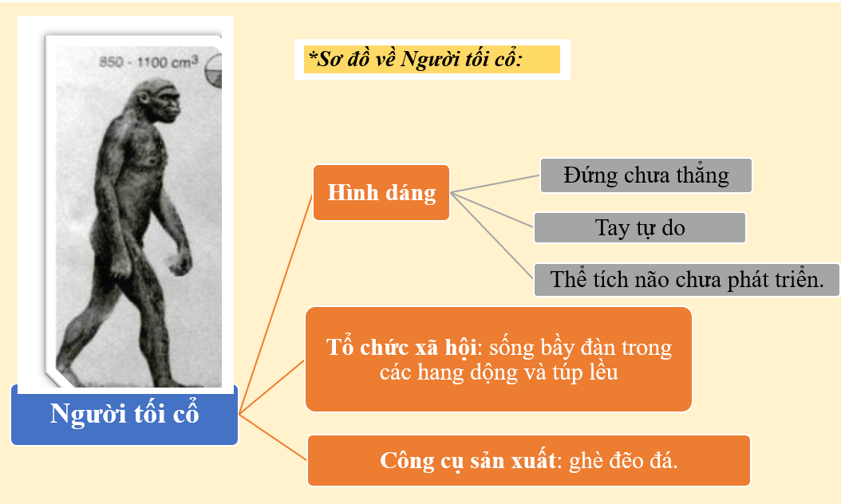

Slide 11
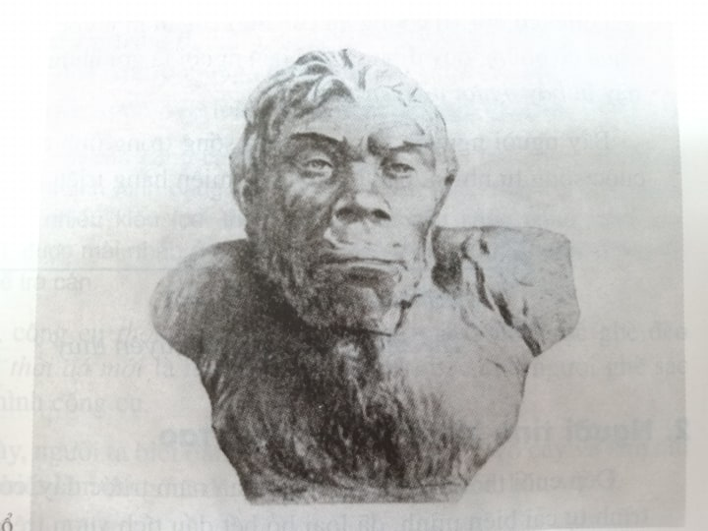
1. Quá trình tiến hóa từ vượn thành người
Người tối cổ:
(Khoảng 4 triệu năm trước)
CƠ THỂ CÓ
NHIỀU BIẾN ĐỔI
- Trán thấp và bợt ra sau, u mày còn nổi cao.
- Hộp sọ lớn hơn so với loài vượn cổ, đã hình thành trung tâm phát tiếng nói trong não.

Slide 12
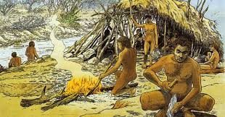
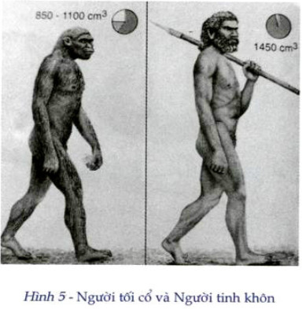
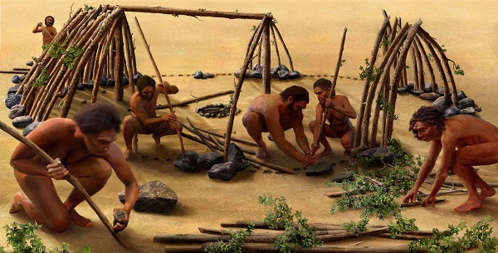

Theo em Người tinh khôn khác người tối cố ở những điểm nào?

Slide 13
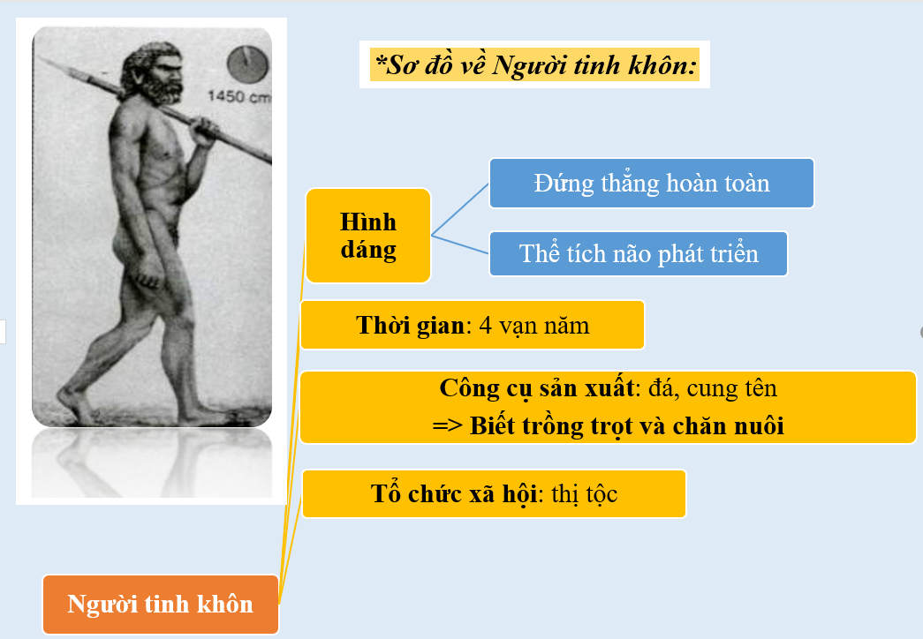

Slide 14


Mời các em xem đoạn video mô phỏng về sự thay đổi diện mạo khuôn mặt của người từ khi xuất hiện đến nay, và trả lời câu hỏi sau:
Loài vượn hiện nay có còn tiến hóa thành người nữa không?

Slide 15

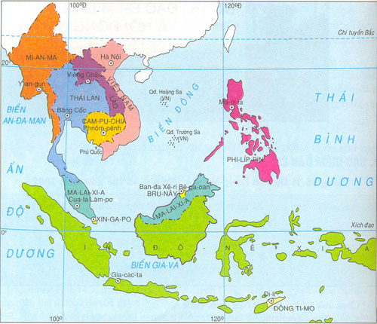
BÀI 4. NGUỒN GỐC LOÀI NGƯỜI
2. NHỮNG DẤU TÍCH CỦA QUÁ TRÌNH CHUYỂN BIẾN TỪ VƯỢN THÀNH NGƯỜI Ở ĐÔNG NAM Á VÀ VIỆT NAM
Em hãy: Quan sát lược đồ H3 xác định những dấu tích của Người tối cổ được tìm thấy để chứng minh: “ ĐNA là một trong những chiếc nôi của loài người”
- Dựa vào thông tin và hình 3, 4, 5 trong SGK, việc phát hiện ra công cụ đả và răng hoá thạch của Người tối cổ ở Việt Nam chứng tỏ điều gì?

Slide 16
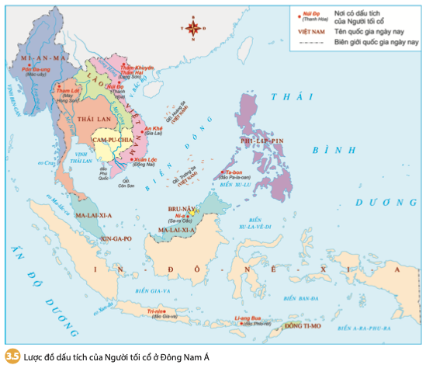
Đảo Giava (Indonesia) tìm thấy xương hóa thạch của Người tối cổ có niên đại 2 triệu năm trước. Công cụ đồ đá cũ sơ kỳ tìm thấy ở Pôn-a-sung (Mianma), Sa-ma-mark (Malaisia), ở Mianma, Campuchia có niên đại khoảng 400.000 năm trước.
Di cốt bên bờ sông Solo (Indonesia) niên đại 100.000 năm trước.
Chiếc sọ Người nguyên thủy tìm thấy ở hang Niah (Malaisia) có niên đại 40.000 năm

Slide 17
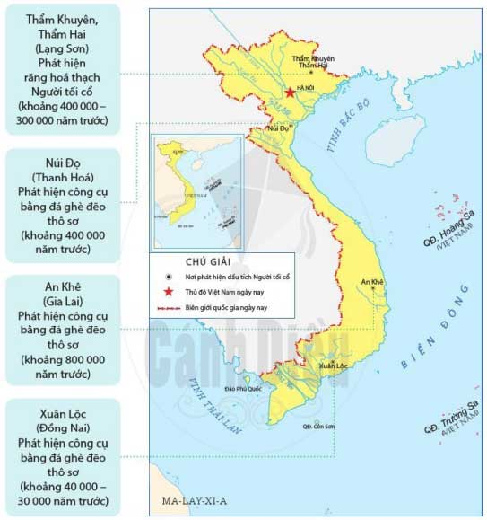
* Khu vực Đông Nam Á
Diễn ra quá trình tiến hóa Vượn thành người từ rất sớm. Dấu tích của Người tối cổ đã được tìm thấy ở hầu khắp Đông Nam Á và cả Việt Nam.
* Ở Việt Nam:
Hiện vật | Nơi tìm thấy
Răng hóa thạch của Người tối cổ | Thẩm Khuyên, Thẩm Hai (Lạng Sơn).
Công cụ bằng đá ghè đẽo thô sơ | An Khê (Gia Lai), Núi Đọ (Thanh Hóa), Xuân Lộc (Đồng Nai), An Lộc (Bình Phước)…
Lược đồ một số di chỉ khảo cổ gắn với dấu tích của Người tối cổ ở Việt Nam

Slide 18
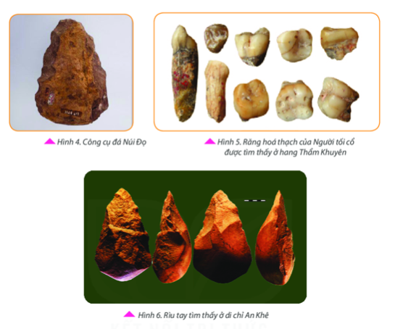
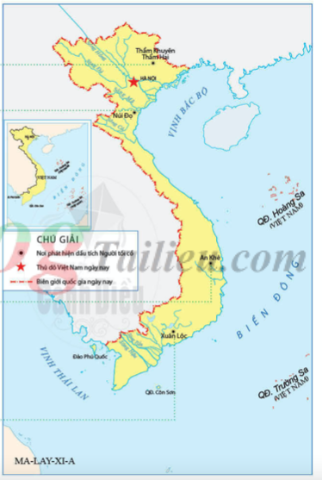
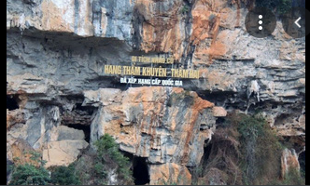
BÀI 4. NGUỒN GỐC LOÀI NGƯỜI
2. NHỮNG DẤU TÍCH CỦA QUÁ TRÌNH CHUYỂN BIẾN TỪ VƯỢN THÀNH NGƯỜI Ở ĐÔNG NAM Á VÀ VIỆT NAM

Slide 19
Câu hỏi
Em hãy cho biết những địa điểm xuất hiện dấu tích Người nguyên thủy có đặc điểm điều kiện tự nhiên như thế nào? (Về địa hình, sinh vật, nguồn nước, khí hậu,…)
Tại sao điều kiện tự nhiên đó lại là cơ sở cho sự xuất hiện và cư trú của người nguyên thủy?

Slide 20
BÀI 4. NGUỒN GỐC LOÀI NGƯỜI
2. NHỮNG DẤU TÍCH CỦA QUÁ TRÌNH CHUYỂN BIẾN TỪ VƯỢN THÀNH NGƯỜI Ở ĐÔNG NAM Á VÀ VIỆT NAM
- Đông Nam Á và Việt Nam là một trong những chiếc nôi của loài người
- Quá trình chuyển biến từ Vượn người thành người ở Đông Nam Á và Việt Nam diễn ra liên tục.

Slide 21
LUYỆN TẬP
5 phút
Hãy viết vào vở
3 điều mà bạn đã học được
2 điều mà bạn vẫn chưa hiểu
1 điều mà bạn muốn biết thêm
1
2
3

Slide 22

VẬN DỤNG
Dựa vào các câu chuyện mà em đã đọc, hãy tự sáng tác một câu chuyện để giải thích về nguồn gốc sự xuất hiện loài người.
Hạn nộp:__11/10/2021___

